Slide 1
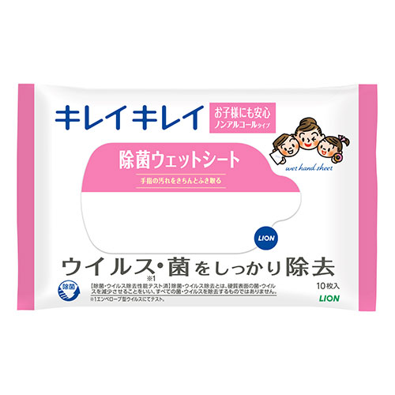
【提案書】
キレイキレイ 除菌ウェットシート (ノンアルコールタイプ) 10枚
特徴
ノンアルコールタイプのため、お子様やペットなどにも安心して使える除菌ウェットシート。10枚入りでコンパクトなため持ち歩きにも便利ですし、無料配布用としても最適です。
納期
納期スペース
仕様
サイズ：521×169×311mm
重量：46g
包装：100個/ケース
注意事項：※1ケース（100個）単位での対応になります
お見積
お見積りスペース

